Slide 1
Пешеходна пътека и кръстовище
Урок по безопасност на движението по пътищата за I клас
Издателство “Дидаско”

Slide 2
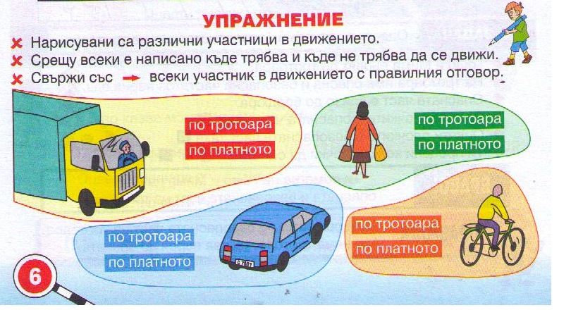
Къде трябва да се движат участниците в движението?

Slide 3
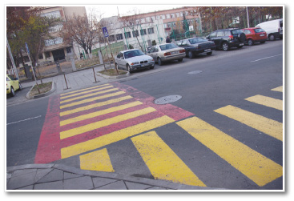
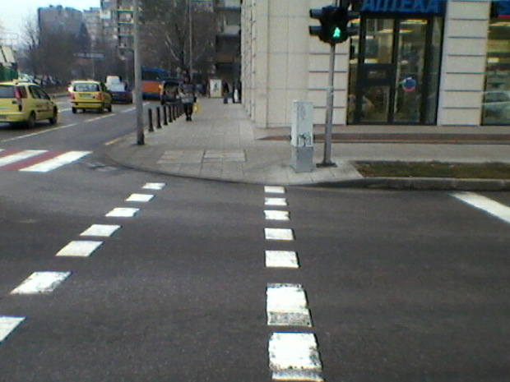
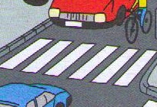
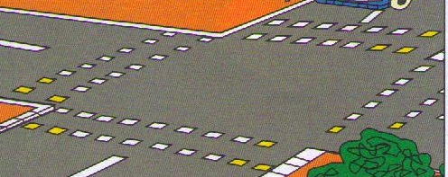
Видове пешеходни пътеки
Пешеходна пътека - тип “Зебра”
Пешеходна пътека

Slide 13
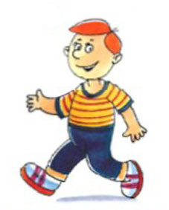
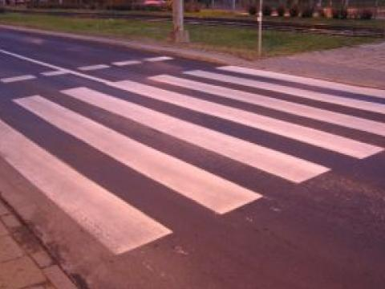
Правила при пресичане на пешеходна пътека, които децата трябва да спазват:
да пресичат само върху пешеходните пътеки;
да пресичат бързо, без да тичат;
да се оглеждат наляво и надясно, когато пресичат;
да се движат вдясно, когато пресичат.

Slide 14
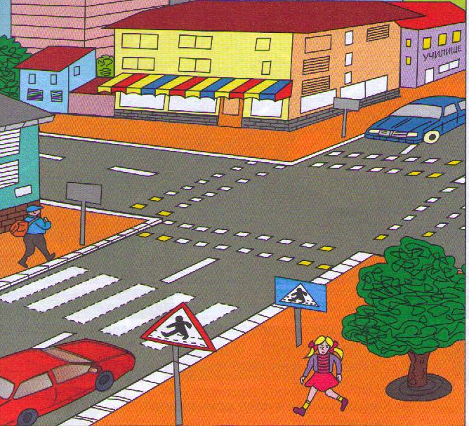
Задачи: 1.“Довърши рисунката на пешеходната пътека “Зебра”. 2. Оцвети пешеходните пътеки в жълто.

Slide 15
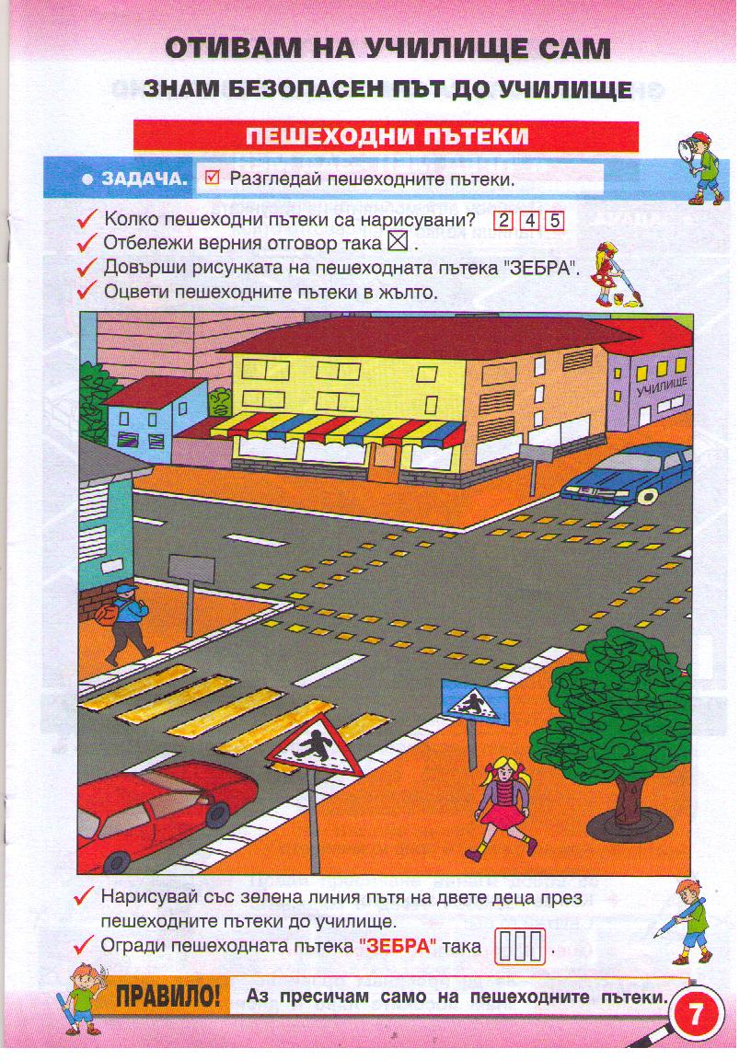
Правилно изпълнение на задачите:

Slide 16
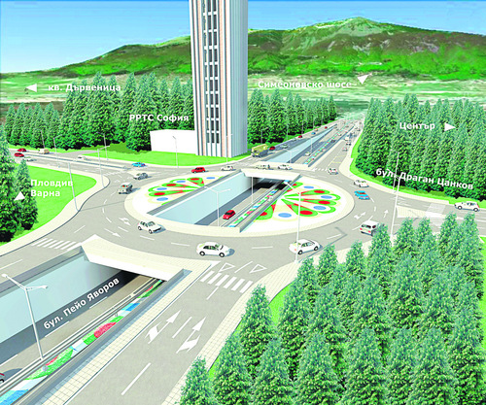
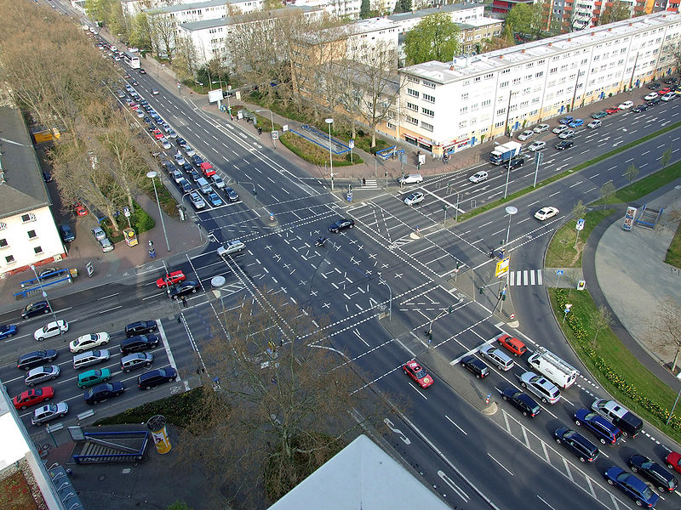
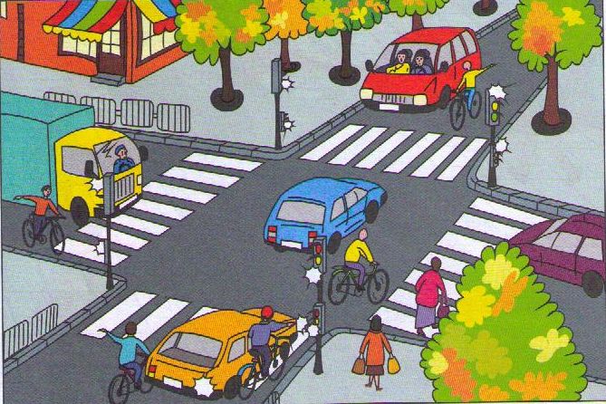
Кръстовище – място, където два или повече пътя се пресичат, разклоняват или събират на едно и също ниво или на различни нива.

Slide 17
Правило: “Аз пресичам само на пешеходни пътеки.”

Slide 18
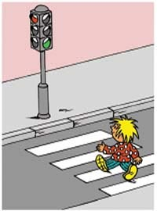
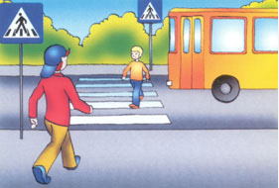
Гатанка
Петминутка
В зоопарка виждали сте в клетка мойта африканска братовчедка,
а аз съм тука зиме, лете –
каня ви учтиво: ”Преминете”!
Службата ми никак не е лека,
аз съм ..........................................
(Пешеходната пътека “Зебра”)
По пешеходните пътечки бели
пресичай улиците с крачки смели!

